Slide 1
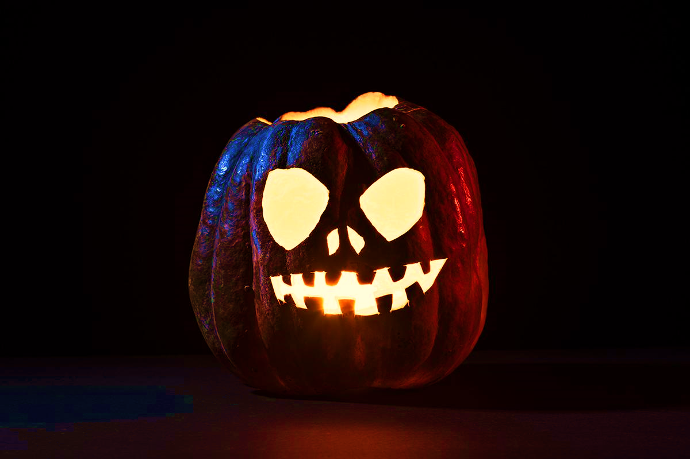


Project Halloween:
Halloween Sweetshop
Tên: Lê Bảo Quyên Lớp: JSB02
Bắt đầu→

Slide 2

Bố cục
01
02
03
Sản phẩm
Nhiệm vụ và mục tiêu
Phân tích nhu cầu người dùng

Slide 3
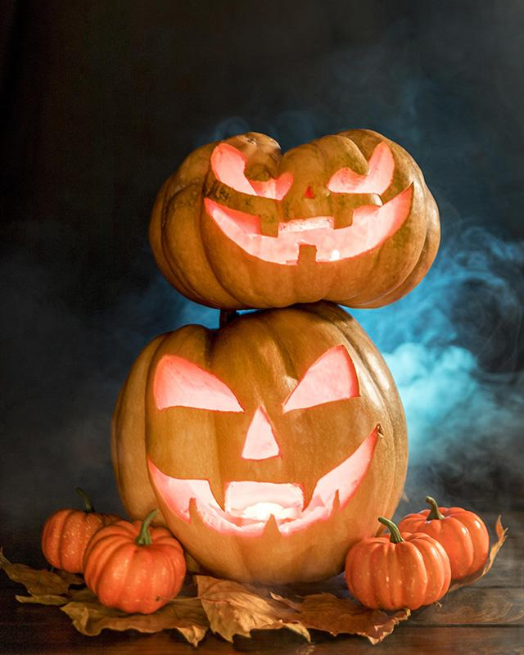
01
Nhiệm Vụ Và Mục Tiêu

Slide 4

Nhiệm vụ
Mục tiêu
Tạo website về chủ đề Halloween bằng kiến thức đã học
Học được:
-Cách tạo trang web bằng HTML,CSS,JS
-Thực hành flexbox, các sự kiện trong JS

Slide 5
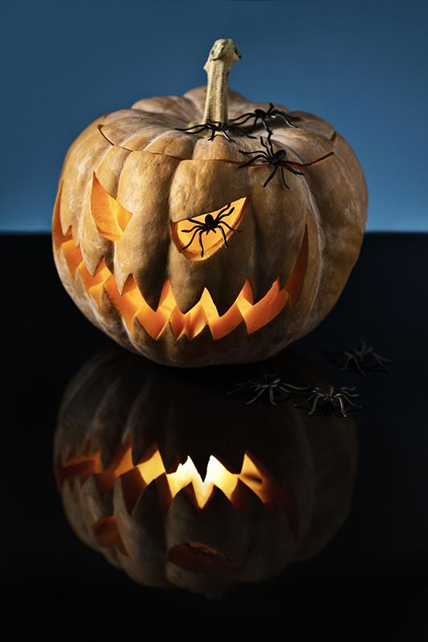
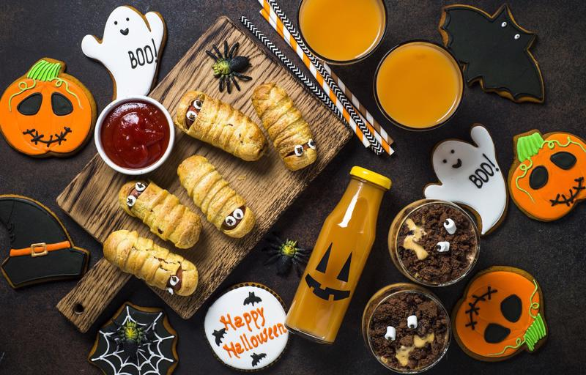



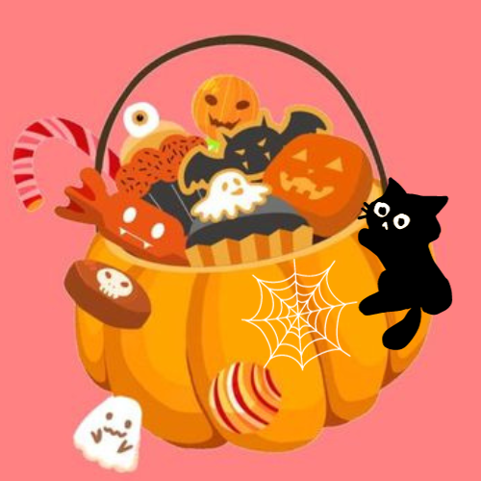
Phân tích nhu cầu
- Muốn trải nghiệm văn hóa Phương Tây.
- Cảm thấy mua sẽ tiện hơn tự làm
201
- Không có nhiều cửa hàng bánh kẹo mang chủ đề Halloween
=> Tạo ra 1 trang web giúp mọi người mua bánh kẹo Halloween từ những cửa hàng uy tín.

Slide 6
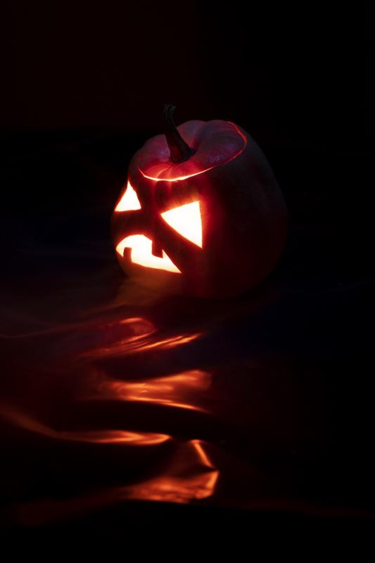
Về sản phẩm
3
1. Giao diện
2. Tính năng

Slide 7
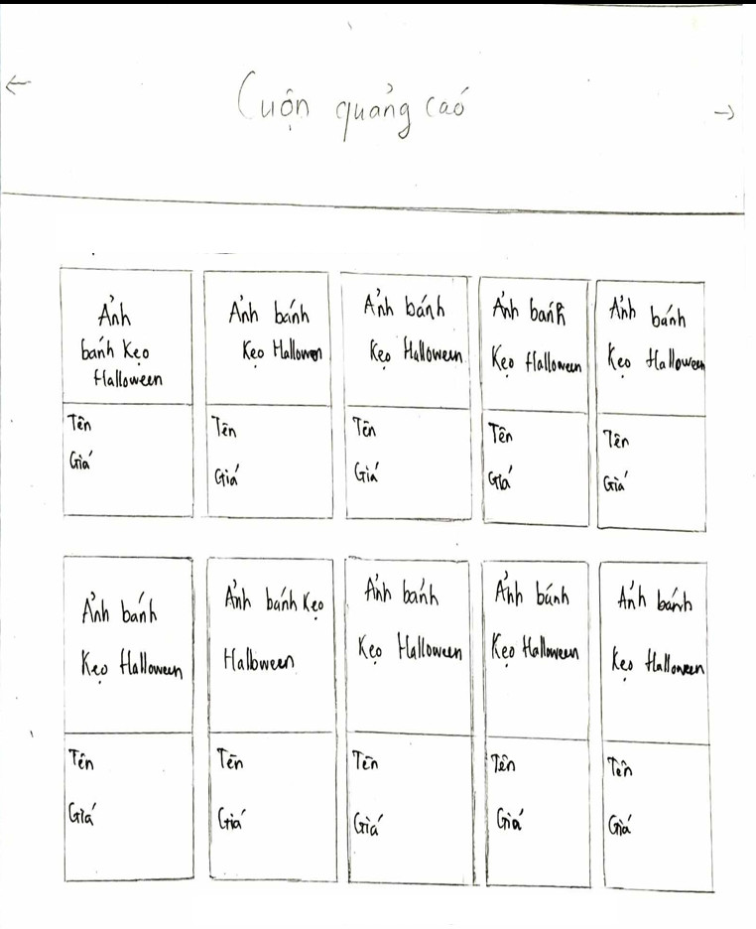
Bản thảo

Slide 8
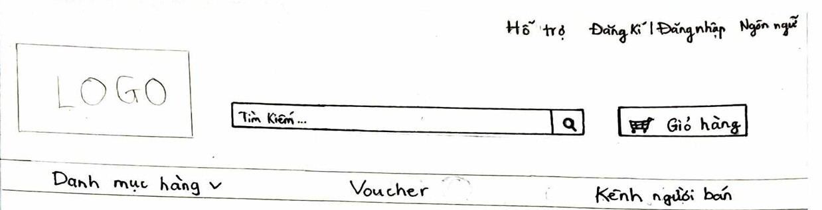
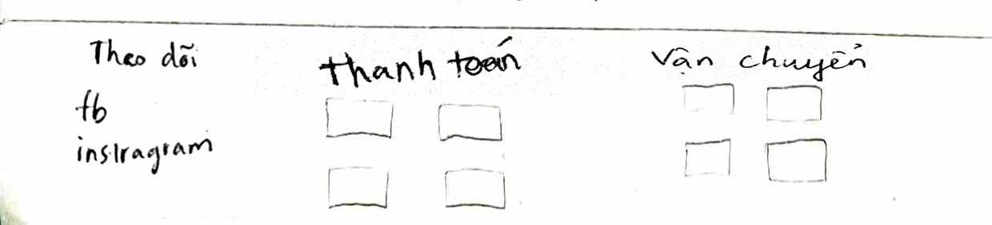
Bản thảo

Slide 9
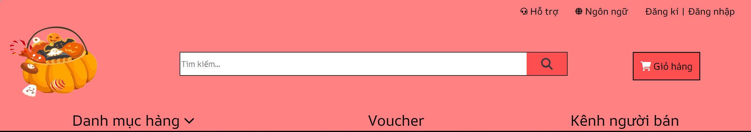
Header

Slide 10
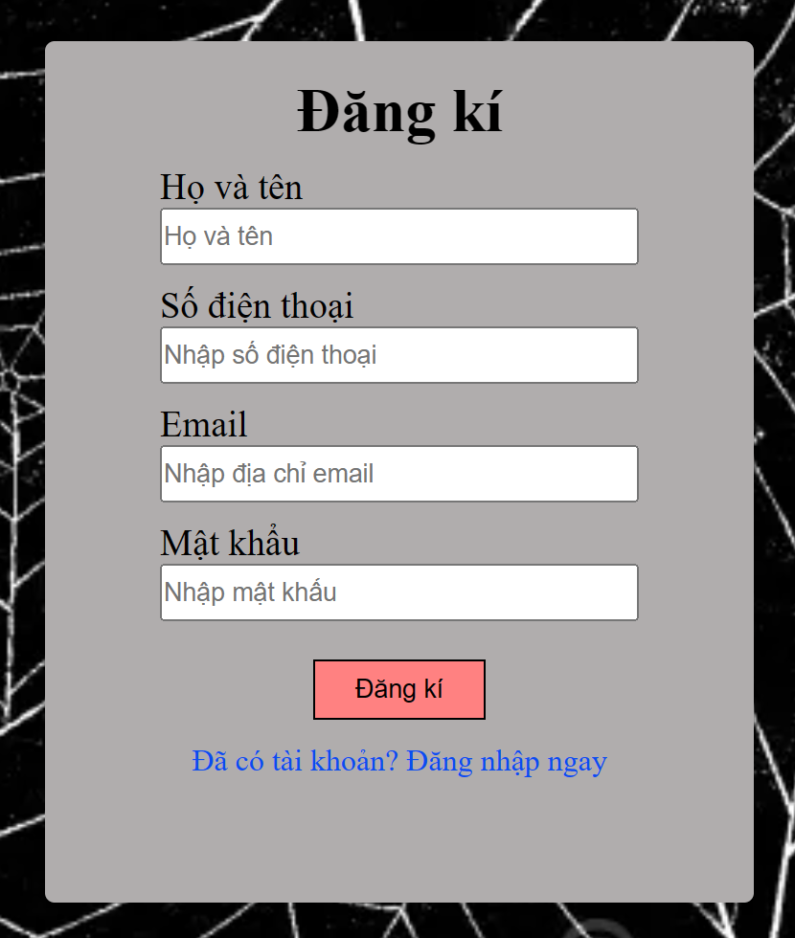
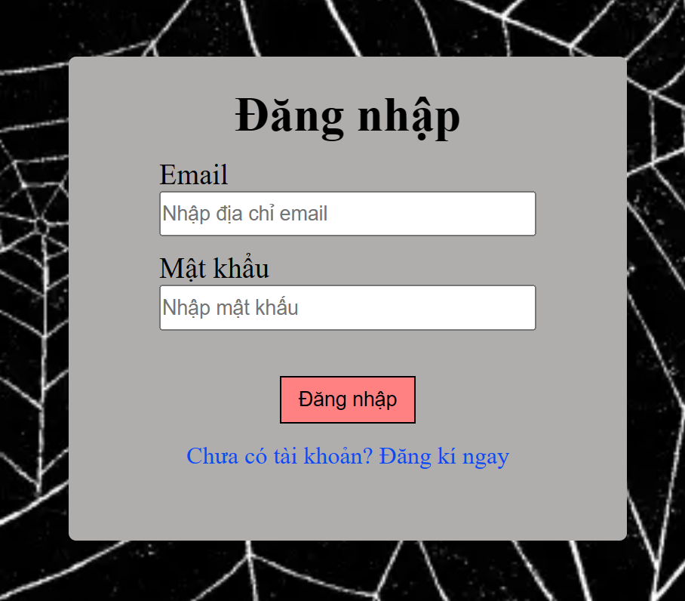

Slide 11
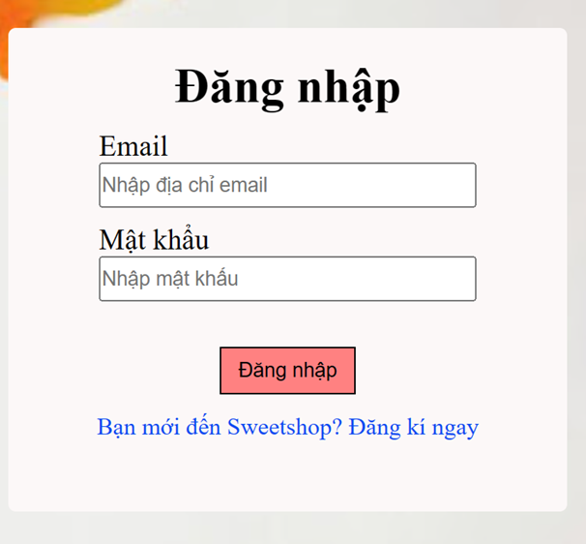
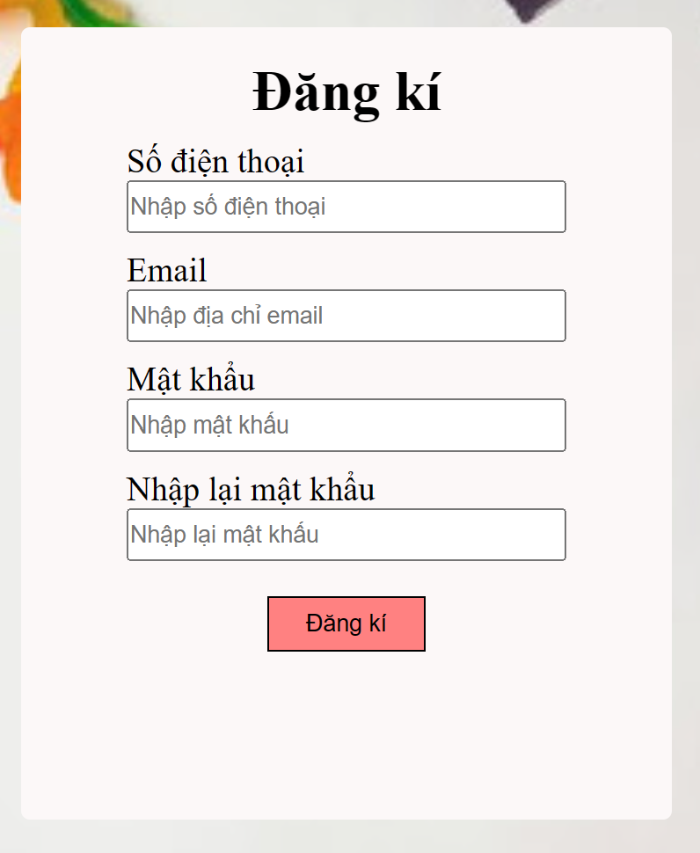
Kênh người bán

Slide 12

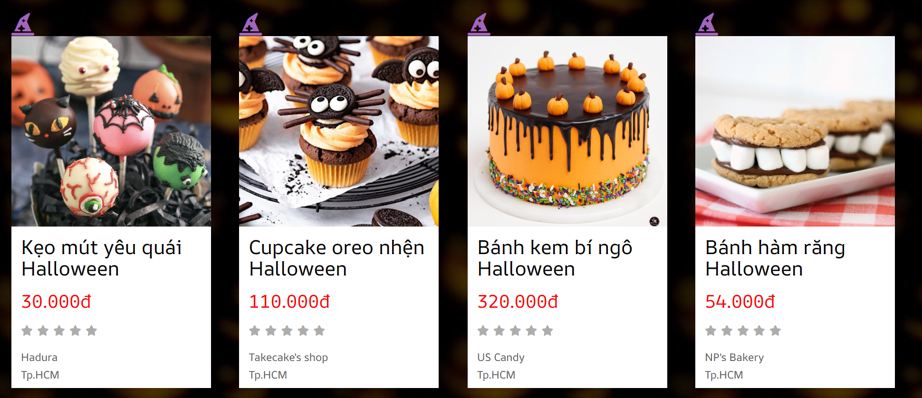
Body
Cuộn quảng cáo, có thể chuyển ảnh
Ô sản phẩm

Slide 13
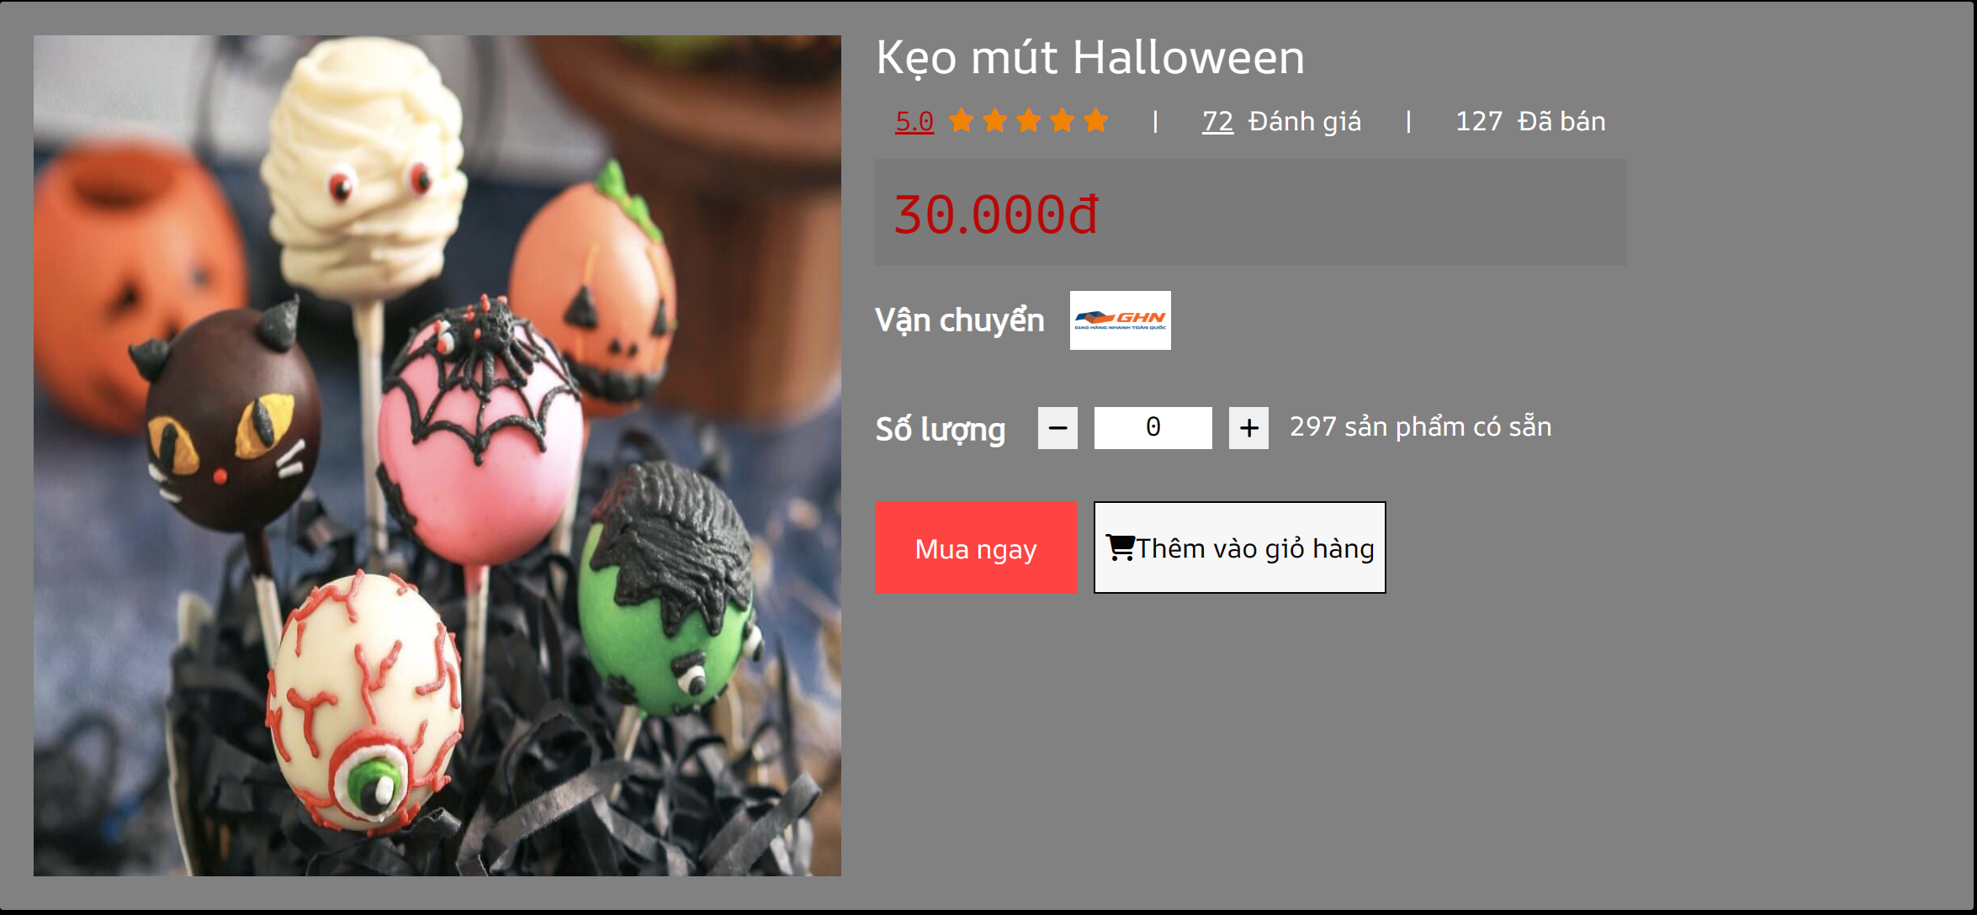
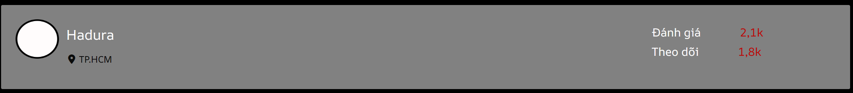
Trang sản phẩm

Slide 14
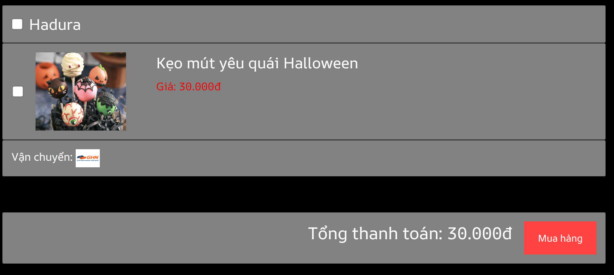
Trang thanh toán

Slide 15
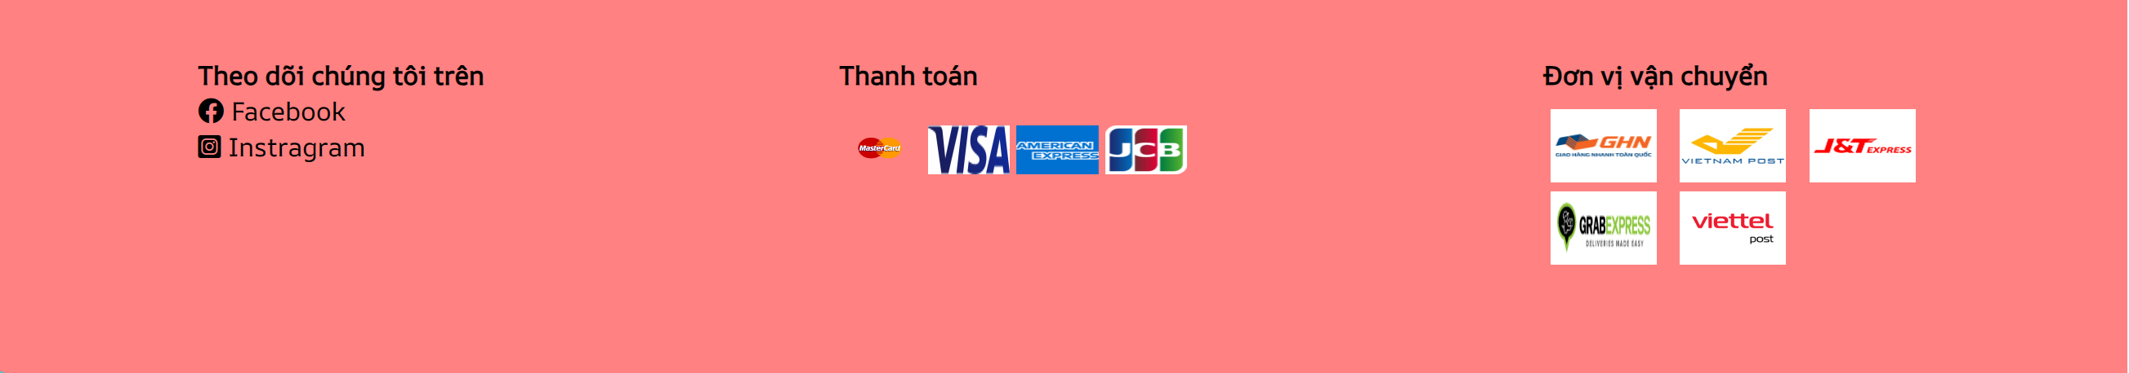
Footer

Slide 16
Demo

Slide 17
Q & A

Slide 18
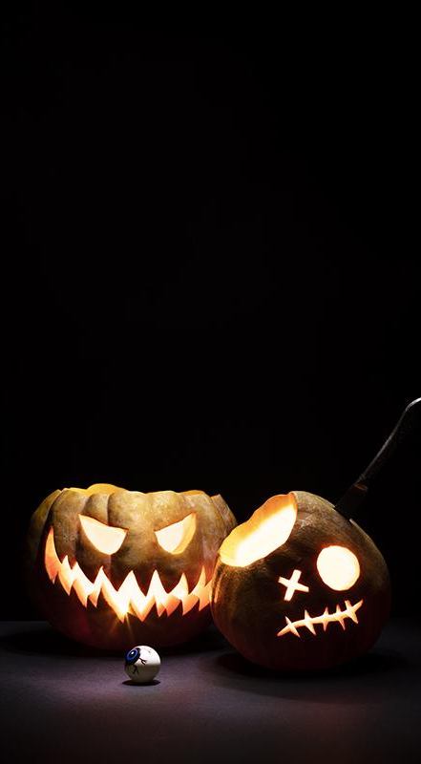
Cảm ơn mọi người đã lắng nghe!

